Slide 1
Лекция 3
Основы администрирования WIndows

Slide 2
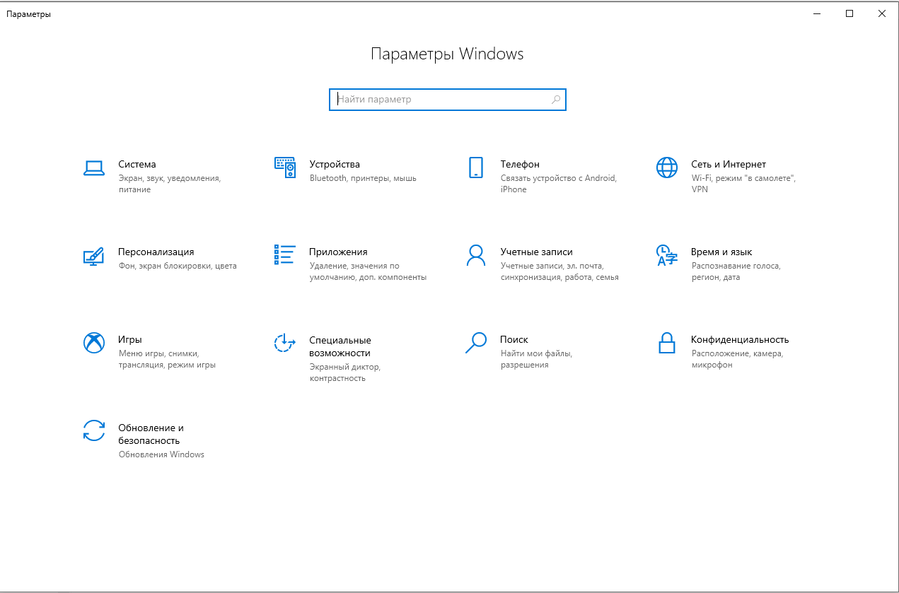
Настройки Windows

Slide 3
Панель управления
До Windows 10 Панель управления была основной графической утилитой для настройки среды Windows и аппаратных устройств.
В Windows 10 доступ к нему можно получить, щелкнув правой кнопкой мыши кнопку «Пуск» и выбрав «Панель управления».
Каждая категория включает ссылку верхнего уровня; по этой ссылке несколько наиболее часто выполняемых задач по данной категории.

Slide 4
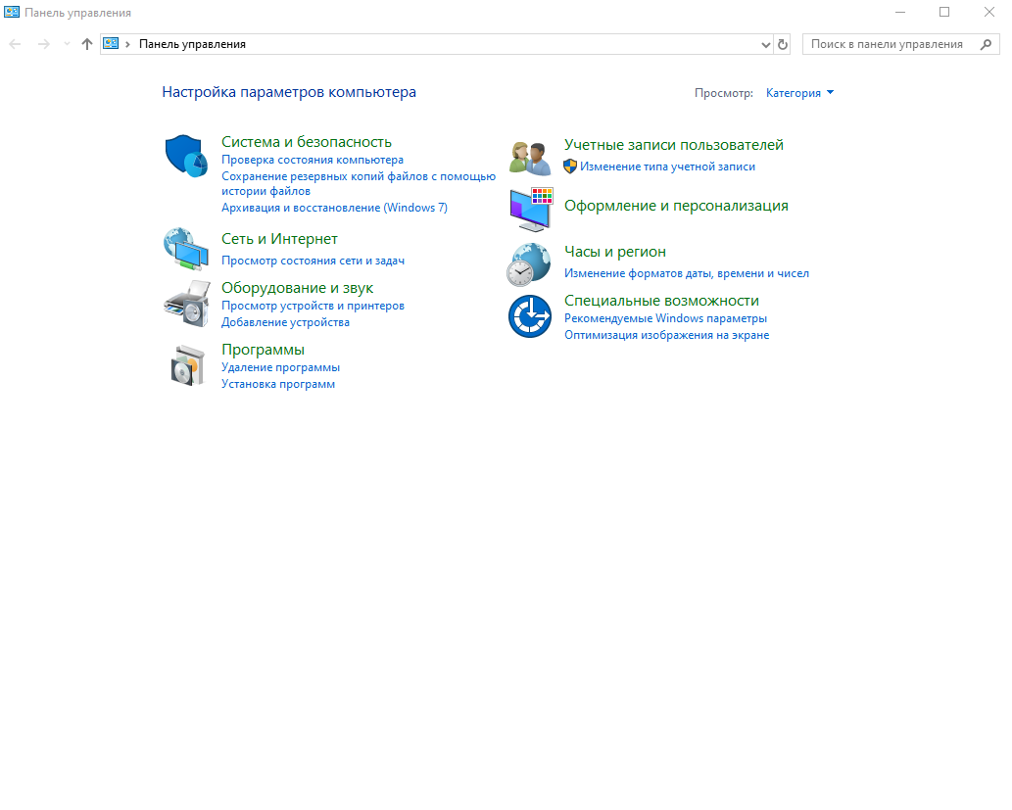
Панель управления

Slide 5
Инструменты управления
Инструменты управления - это папка на панели управления, содержащая инструменты для системных администраторов и опытных пользователей.
Чтобы получить доступ к инструментам администрирования, щелкните правой кнопкой мыши «Пуск» и выберите «Панель управления». Нажмите «Система и безопасность» > «Администрирование» в режиме просмотра «Категория» или нажмите «Администрирование» в режиме просмотра значков.

Slide 6
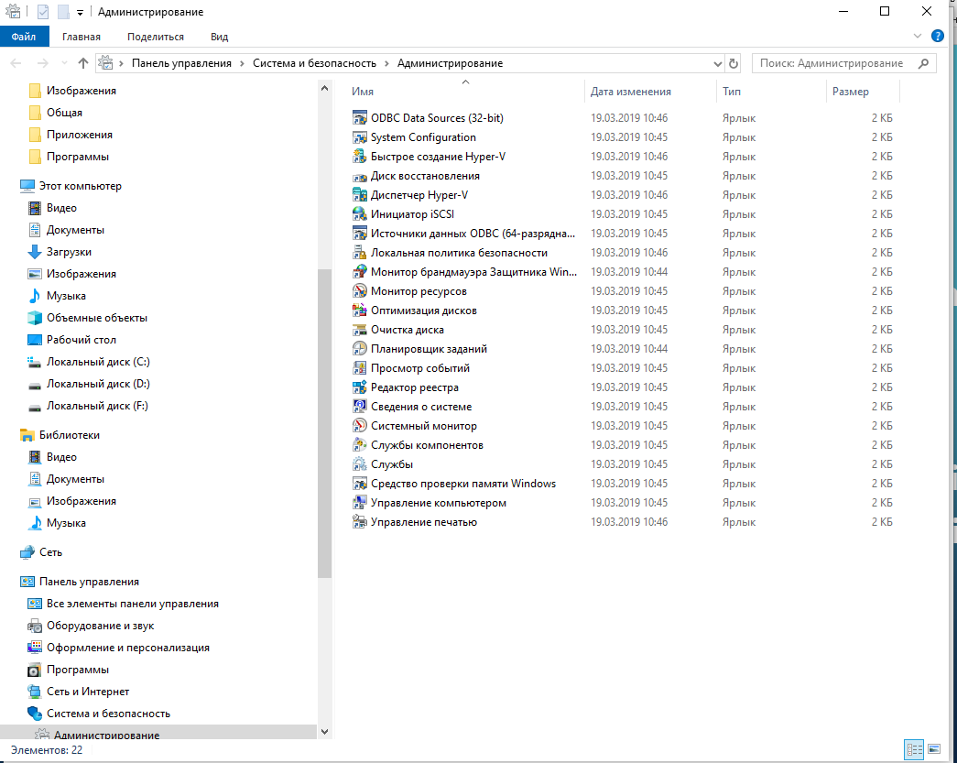
Папка «Администрирование»

Slide 7
Настройка параметров системы
Некоторые из наиболее важных параметров конфигурации для пользователя — это системные настройки на панели управления.
К ним относятся сбор информации о генерации вашей системы, изменение имени компьютера, добавление компьютера в домен, доступ к диспетчеру устройств, настройка удаленных параметров, настройка параметров запуска и восстановления, а также настройка общих параметров производительности.

Slide 8
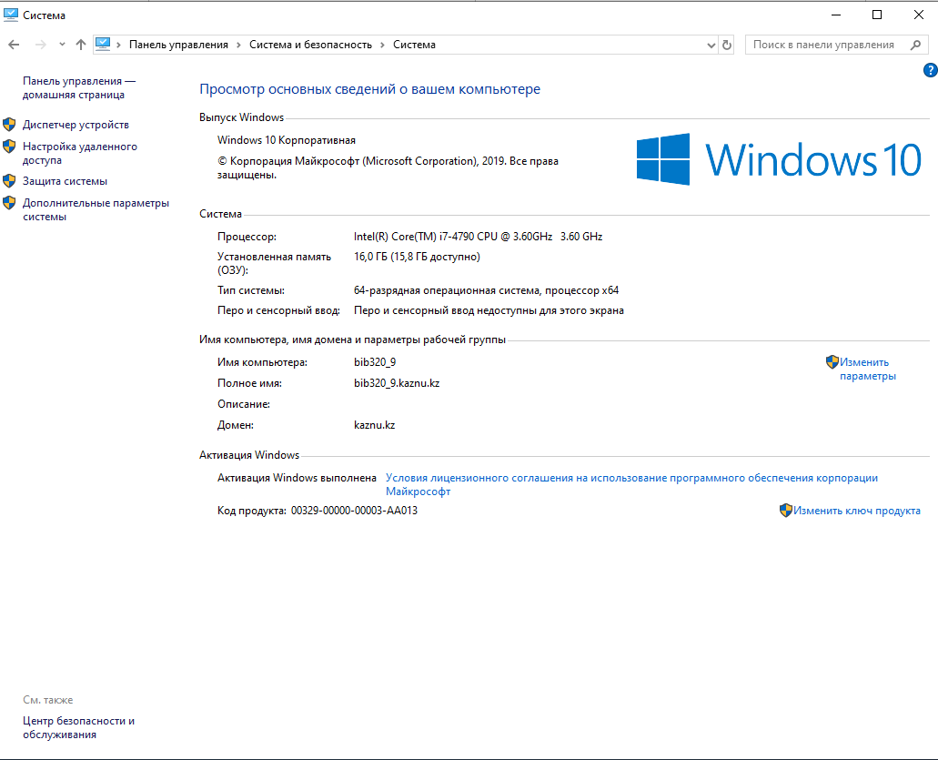
Настройка параметров системы

Slide 9
Изменение даты и времени
Одна из самых простых, но наиболее важных задач Windows — убедиться, что на компьютере установлены правильные дата и время, что важно для целей регистрации и безопасности.
Если защищенный пакет отправлен с неправильной датой или временем, пакет может быть автоматически отклонен, поскольку дата и время используются для определения легитимности пакета.

Slide 10
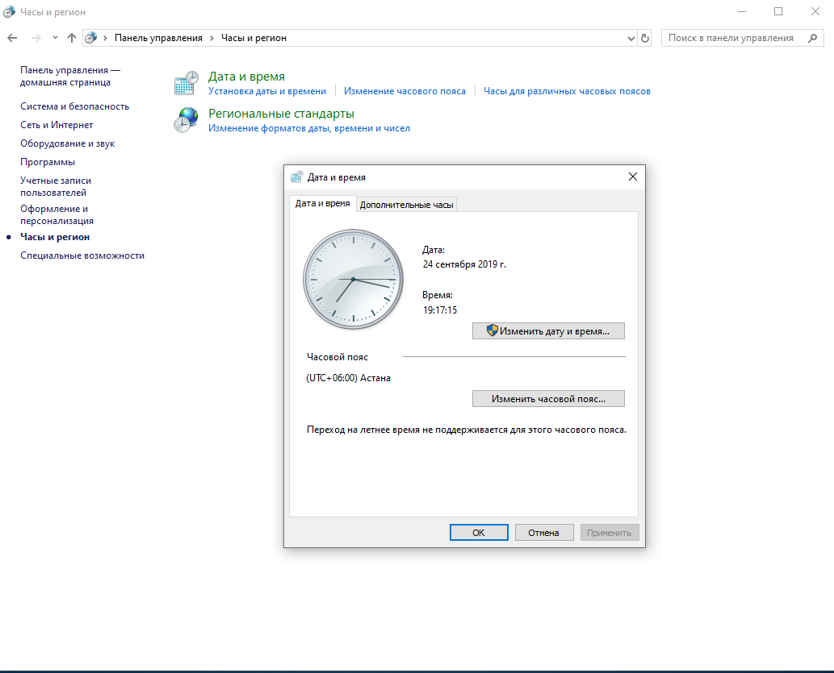
Изменение даты и времени

Slide 11
Настройка параметров рабочего стола и панели задач
Параметры рабочего стола Windows — это широкий термин, обозначающий множество различных параметров, которые можно настроить для персонализации Windows, например тему Windows, фон рабочего стола, щелчки мыши и скорость указателя, гаджеты, ярлыки и многое другое.
Все параметры можно настроить: правильный выбор сделает работу с Windows более приятной и продуктивной.

Slide 12
Настройка параметров проводника
Проводник, ранее известный как Проводник Windows, — это файловый менеджер, включенный в операционные системы Windows.
Он предоставляет графический интерфейс пользователя для доступа к файловой системе и управления ею, включая открытие файлов, перемещение и копирование файлов, а также удаление файлов.

Slide 13
Настройка профилей пользователей
Когда пользователь входит в систему Windows, у него есть состояние пользователя, которое фиксируется в профиле пользователя.
Состояние пользователя — это набор данных и настроек, относящихся к каждому пользователю. Он описывает настройки и данные, определяющие среду пользователя.

Slide 14
Настройка профилей пользователей
Состояние пользователя отделяет пользовательскую среду, файлы и настройки от файлов и настроек, специфичных для установленной операционной системы, и тех, которые принадлежат установленным приложениям.
Когда пользователь входит в систему, его состояние сохраняется отдельно от состояния других пользователей на том же компьютере. Состояние пользователя включает в себя данные пользователей и параметры конфигурации их приложений или операционной системы.

Slide 15
Настройка библиотек
В Windows 10 библиотека — это виртуальная папка, в которой может отображаться содержимое из разных мест (например, папок) на вашем компьютере или внешнем диске.
Библиотека выглядит как обычная папка, но просто указывает на файлы и папки, расположенные в другом месте. Вы получаете доступ к библиотекам в проводнике так же, как к файлам и папкам.

Slide 16
Настройка параметров дисплея
Windows 10 имеет несколько настроек дисплея. Настройки, которые вы, скорее всего, измените, включают разрешение, глубину цвета и размер шрифта. Вы можете изменить каждую настройку в соответствии с конкретным приложением.
Если щелкнуть правой кнопкой мыши по рабочему столу и выбрать «Настройки дисплея», появится страница «Дисплей», позволяющая изменить ориентацию и размер текста.

Slide 17
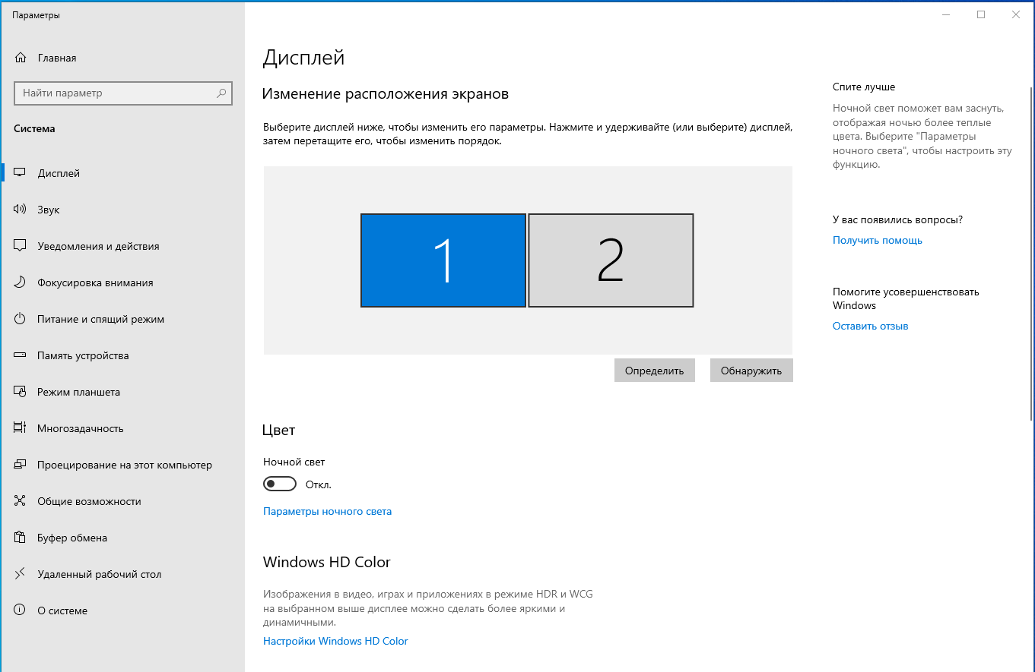
Настройка параметров дисплея

Slide 18
Настройка параметров питания
Доступ к настройкам управления питанием можно получить, открыв «Настройки» и нажав «Система» > «Питание и сон».
Настройки экрана позволяют указать, как долго экран будет оставаться включенным, когда вы не используете компьютер активно.
Настройки сна определяют, как долго компьютер будет работать перед переходом в спящий режим.

Slide 19
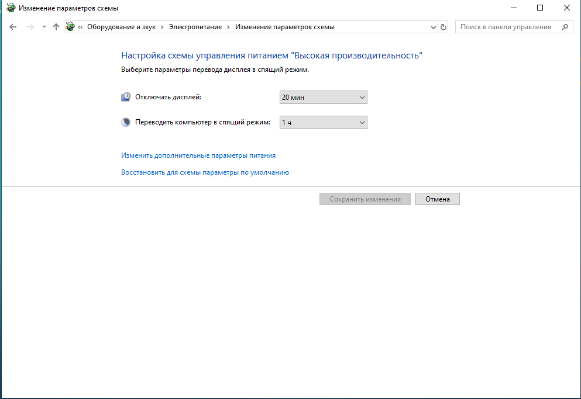
Настройка параметров питания

Slide 20
Настройка параметров специальных возможностей
Microsoft встроила в Windows 10 множество функций, которые работают со вспомогательными технологиями или являются отдельными функциями, улучшающими работу пользователей с глухими или слабовидящими людьми.
Большинство функций специальных возможностей можно настроить в Центре специальных возможностей.

Slide 21
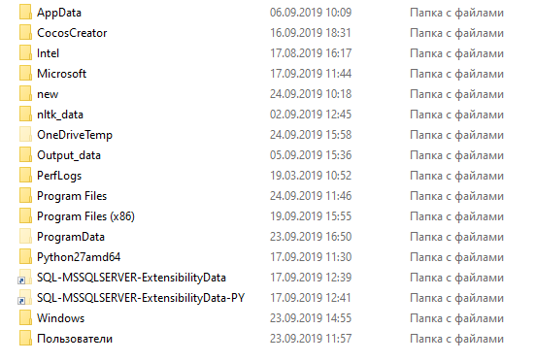
Создание ярлыков и управление ими
Ярлыки — это значки, которые можно щелкнуть, чтобы запустить программу или перейти к нужному месту, не требуя каких-либо дополнительных действий.
Сочетания клавиш экономят время, поскольку вам не нужно нажимать несколько клавиш или щелкать несколько меню или команд.

Slide 22
Виртуализация
Технология, которая создает абстрактную версию полной операционной среды (включая процессор, память, хранилище, сетевые каналы, дисплей и т. д.) полностью в программном обеспечении.
Программное обеспечение создает виртуальный компьютер или виртуальную машину (ВМ).
Имеет гостевую операционную систему.

Slide 23
Настройка Hyper-V
Клиентский Hyper-V позволяет создавать виртуальные машины (ВМ) и управлять ими с помощью виртуального коммутатора.
Эти виртуальные машины можно использовать для проверки совместимости ваших приложений с новыми операционными системами, позволяют запускать приложения, написанные для старых версий Windows, или изолировать приложение.

Slide 24
Создание и настройка виртуальных машин
Виртуальная машина (ВМ) — это автономная изолированная единица, которую можно легко переместить с одного физического компьютера на другой, она работает под управлением собственной операционной системы и имеет собственную конфигурацию виртуального оборудования.

Slide 25
Создание и управление виртуальными дисками
Виртуальный диск — это файл, который представляет собой физический диск для гостевой операционной системы, работающей на виртуальной машине.
Пользователь может установить новую операционную систему на виртуальный диск без переразметки физического диска или перезагрузки хост-машины.

Slide 26
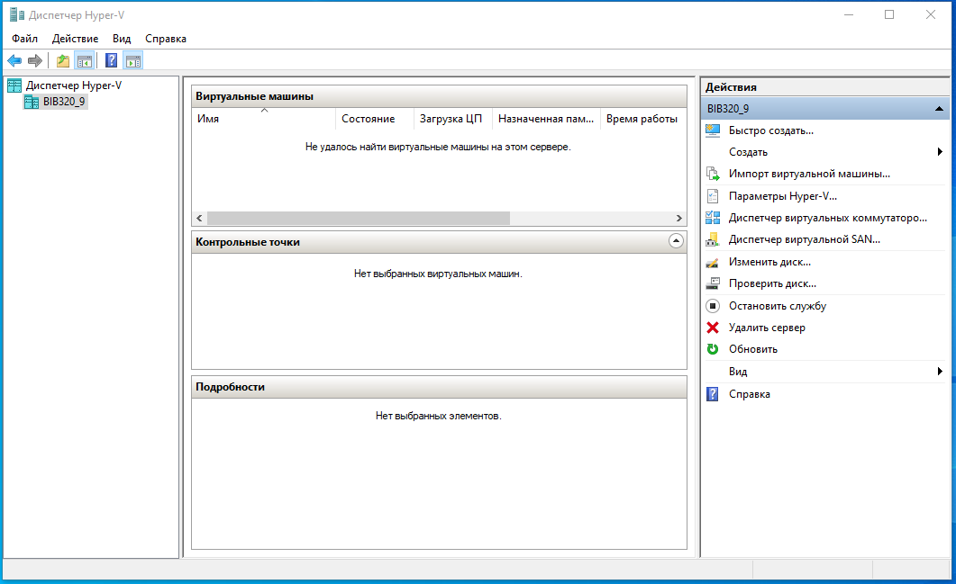
Создание и управление контрольными точками
В Hyper-V контрольная точка — это захваченное изображение состояния, данных и конфигурации оборудования виртуальной машины в определенный момент времени.

